Slide 1
Tjänstedesign Sammanfattningsworkshops för kommunteam i region Västerbotten
2 juni 2021

Slide 2
Agenda – workshop 1
08.30-08.45 Introduktion och genomgång av upplägg för workshop 1 och 2
08.45-09.15 Genomgång – tjänstedesignmodellens fem faser
09.15-09.30 Malin – tjänstedesignerns arbete i två först faserna
09.30-10.00 Gruppdiskussion om Undersökafasen inkl kort paus
10.00-10.40 Dela med varandra
10.40-11.10 Gruppdiskussion om Beskrivafasen inkl kort paus
11.10-11.50 Dela med varandra
11.50-12.00 Sammanfattning och till nästa gång
Notes:
Eva

Slide 3
Workshop 1 och 2
Tjänstedesignmodell – en överblick över fem faser
Följ tjänstedesignern Malin
Vilka uppgifter tar Malin sig an med hjälp av tjänstedesignmetoderna, varför, med vilka resultat och hur används resultaten från de olika faserna
Inblick i och dialog om respektive fas
Erfarenheter och aktuella frågeställningar inom respektive fas – gruppdiskussioner
Sammanfattning och avslutning
Notes:
Eva

Slide 4
Tjänstedesign
UNDERSÖKA
BESKRIVA
IDÉGENERERA
PROTOTYPA
TESTA
Notes:
Pelle

Slide 5
UNDERSÖKA
Orientering
Målgruppsarbete
Behovsfångst
Vad blir output till nästa steg?
Fokusering av undersökningsområde
Prioritering av målgrupp
Kunskap och insikter om målgruppen i relation till användning av tjänst
Notes:
Pelle

Slide 6
BESKRIVA
Visualisering
Analys
Brukskvaliteter
Blueprint
Vad blir output till nästa steg?
Kommunikation
Djup förståelse och tematisering
Förståelse av upplevelser och kvaliteter och drivkrafter för användning
Förståelse av hur verksamhet interagerar och fungerar med användaren
Notes:
Pelle

Slide 7
IDÉGENERERA
Lösningsförslag
Vad blir output till nästa steg?
Idéer kring användning
Underlag för prototyper
Prioritering av idéer till möjliga lösningar i verkligheten
Notes:
Pelle

Slide 8
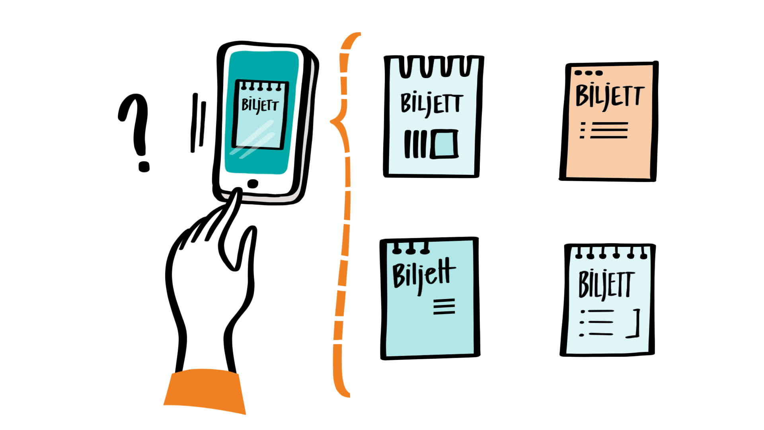
PROTOTYPA
Prototyper
Vad blir output till nästa steg?
Skapa gemensam förståelse
Ställa mer precisa frågor
Bygga framtida lösningar
Notes:
Pelle

Slide 9
TESTA
Sätta lösning i användning
Vad blir output till nästa steg?
Kunskap kring användande av faktisk lösning
Utgångspunkt för iterativ princip
Notes:
Pelle

Slide 10
Tjänstedesignern Malin
Uppdrag: Att digitalisera ansökan om försörjningsstöd för invånarna i kommunen
Notes:
Daniela

Slide 11
UNDERSÖKA
Undersöka
Orienterar sig i området
Läser på sekundärdata
Ringar in målgrupper och segmenterar
Intervjuar handläggare
Rekryterar invånare via handläggarna
Intervjuar invånare
Notes:
Daniela

Slide 12
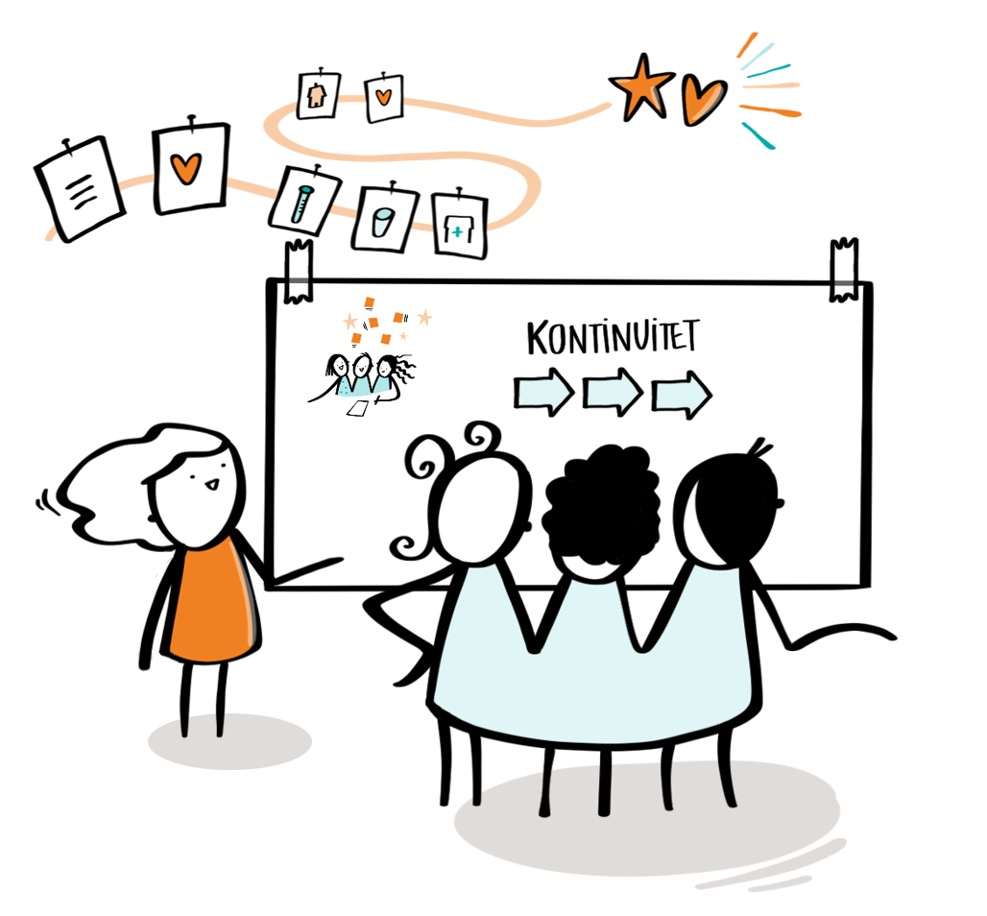
BESKRIVA
Beskriva
Transkriberar intervjuerna och påbörjar analysen
Skissar flöden, porträtt, scenarier, tjänsteresa
Workshop med handläggarna för att validera behovsfångst
Påbörjar nyttokalkylen
Väljer ut brukskvaliteter
Notes:
Daniela

Slide 13
Gruppdiskussion inkl paus
UNDERSÖKA
30
min
Diskutera hur ni ska ta er an ett uppdrag nästa gång
Vad är det som är viktigt och varför?
Vilka utmaningar ser ni i arbetet?
Beskriv viktiga aktiviteter för fasen Undersöka
Indelning i fem grupper
Redovisa för varandra
Notes:
Daniela

Slide 14
Dela med varandra
UNDERSÖKA
40
min
Notes:
Lars

Slide 15
Gruppdiskussion inkl paus
BESKRIVA
30
min
Gå från behovsfångst, till att analysera och visualisera.
Vad är det som är viktigt och varför?
Vilka utmaningar ser ni i arbetet?
Beskriv viktiga aktiviteter för fasen Beskriva
Indelning i fem grupper
Redovisa för varandra

Slide 16
Dela med varandra
BESKRIVA
40
min
Notes:
Lars

Slide 17
Sammanfattning och nästa gång
Idag…!!!
Till nästa gång kan du …???
Notes:
Eva

Slide 18
Tack!
www.inera.se

